Slide 1
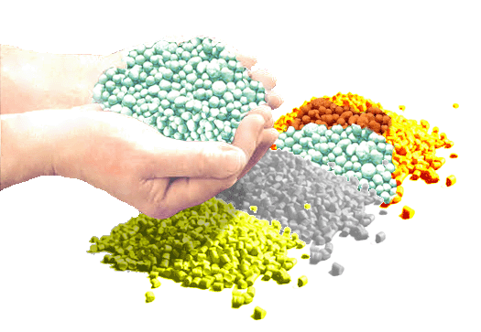
NAWOZY
Adrianna Nagraba kl. 1C

Slide 2
Czym są nawozy?
to środki używane w uprawie roślin celem zwiększenia wysokości i jakości plonowania dzięki wzbogaceniu gleby w składniki pokarmowe niezbędne dla roślin i polepszeniu jej właściwości fizycznych, fizykochemicznych, chemicznych i biologicznych, pochodzenia mineralnego lub organicznego. Nawozami są również produkty przeznaczone do zwiększania żyzności stawów rybnych.

Slide 3
W zależności od nawozu, zawarte w nim składniki pokarmowe mogą być w formie bezpośrednio przyswajalnej przez rośliny lub też dopiero po przemianach zachodzących w glebie, przez co działanie nawozów może trwać w ciągu jednego roku nawożenia lub nawet 3-5 następnych lat. Czasem składniki pokarmowe w wyniku przemian glebowych przechodzą w formę trudniej przyswajalną lub całkowicie nieprzyswajalną dla roślin.

Slide 4
Składniki pokarmowe
makroelementy
mikroelementy
Azot
Fosfor
Potas
Wapń
Magnez
siarka
Żelazo
Cynk
Miedź
Bor
Molibden
Chlor

Slide 5
Rodzaje i grupy nawozów
Mineralne
Wapniowe i wapniowo – magnezowe
Naturalne
Organiczne
Niekonwencjonalne

Slide 6
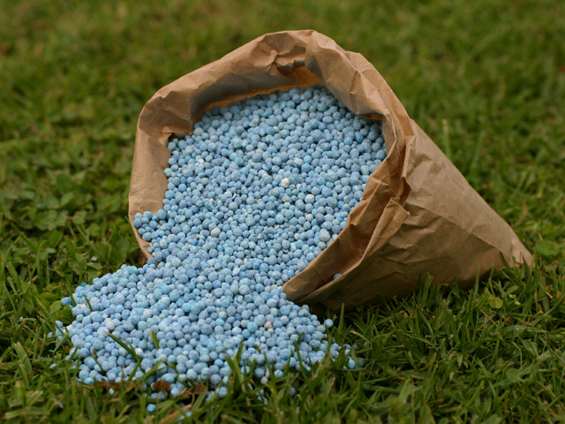
Nawozy mineralne
Potocznie zwane nawozami sztucznymi substancje wydobywane z ziemi i przetworzone lub produkowane chemicznie. Wzbogacają glebę w składniki mineralne niezbędne dla rozwoju roślin, poprawiające strukturę gleby lub zmieniające jej kwasowość.

Slide 7
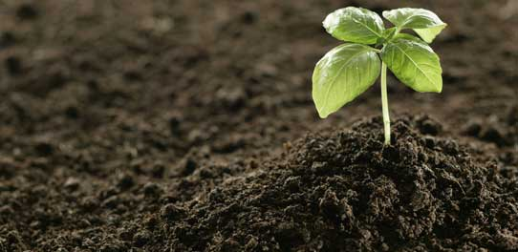
Nawozy mineralne dzielimy na:
Azotowe
Fosforowe
Potasowe
Magnezowe
Siarkowe
Mikroelementowe
Wieloskładnikowe

Slide 8
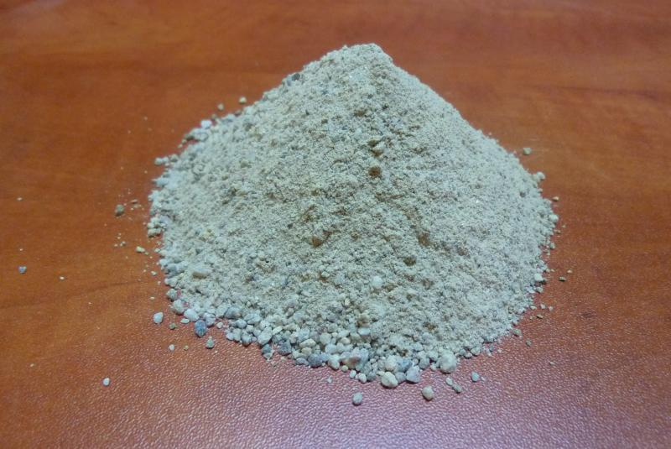
Nawozy wapniowe i wapniowo-magnezowe dzielą się na:
Tlenkowe
Węglanowe
Wapniowy tlenkowy
Wapniowo – magnezowy tlenkowy
Wapniowy węglanowy

Slide 9
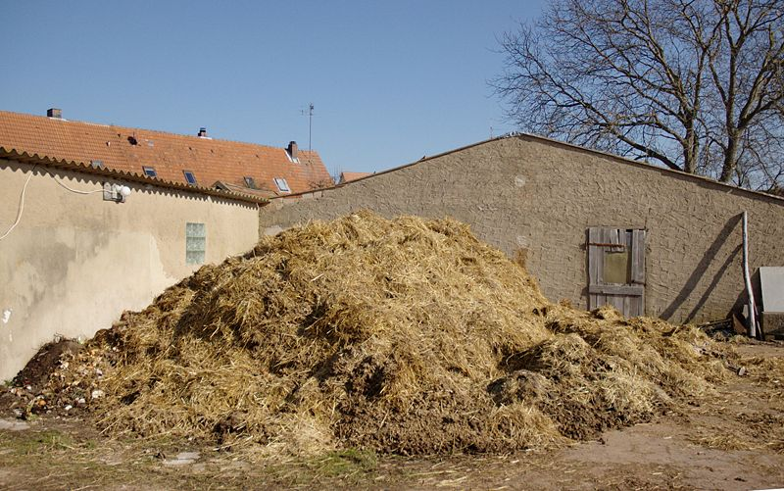
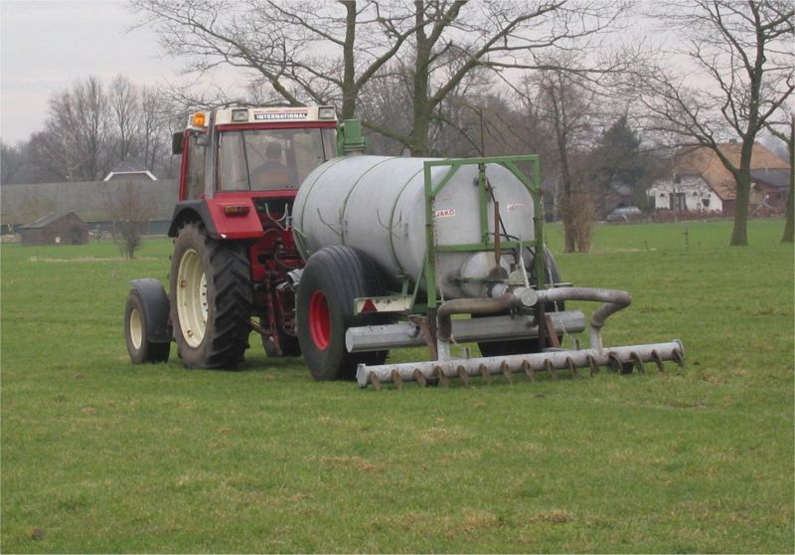
Nawozy naturalne
nawozy pochodzący od zwierząt gospodarskich, tj. obornik, gnojówka i gnojowica oraz guano.
Zawiera niezbędne dla roślin składniki pokarmowe w postaci związków organicznych.

Slide 10
Podział nawozów naturalnych
obornik
gnojówka
gnojownica
nawóz naturalny składający się z przefermentowanego kału, moczu zwierząt i ściółki. Zawiera on wszystkie składniki odżywcze potrzebne do rozwoju roślin oraz poprawia właściwości fizyczne gleby.
przefermentowany mocz gromadzony w zbiornikach. Jest nawozem jednostronnym, gdyż prawie całkowicie pozbawionym fosforu.
płynna, przefermentowana mieszanina odchodów zwierząt gospodarskich i wody, ewentualnie z domieszką niewykorzystanych pasz, pochodząca z obór bezściółkowych, gromadzona w zbiornikach

Slide 11
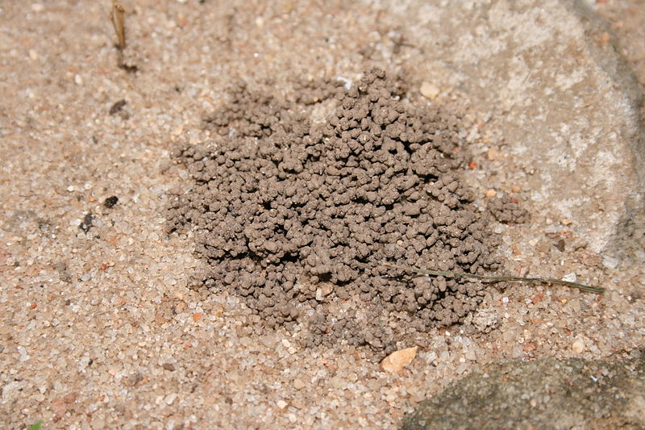
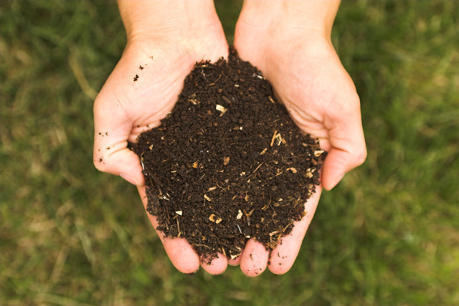
Nawozy organiczne
nawozy wyprodukowane z substancji organicznej lub z mieszanin substancji organicznych
kompost
biohumus

Slide 12
Podział nawozów organicznych:
kompost
biohumus
nawóz organiczny wytwarzany z odpadów roślinnych i zwierzęcych w wyniku częściowego, tlenowego rozkładu(butwienie) przez mikroorganizmy poprzez proces kompostowania w pryzmach kompostowych, kompostownikach lub specjalnych bioreaktorach, tudzież toaletach kompostujących.
Kompost wzbogaca glebę w próchnicę, zwiększa jej pojemność wodną i powietrzną, poprawia wzrost i rozwój roślin. Stosuje się go jako składnik podłoża dla upraw warzyw oraz kwiatów rabatowych i doniczkowych, a także jako nawóz organiczny w rolnictwie, sadownictwie i ogrodnictwie, w parkach i ogrodach.
odchody dżdżownicy kompostowej uzyskiwane po przetworzeniu substancji organicznej (obornik, torf, odpady z rzeźni lub przetwórni owocowo - warzywnych, papier, wysłodki, trociny, osady ze ścieków) w specjalnych łożach.

Slide 13
Nawozy niekonwencjonalne
Pochodzenia komunalnego
Pochodzenia przemysłowego

Slide 14
KONIEC

